Slide 1
Η επίδραση της άσκησης στο γυναικείο αναπαραγωγικό σύστημα
Νεοκλής Α. Γεωργόπουλος
Ενδοκρινολόγος

Slide 2

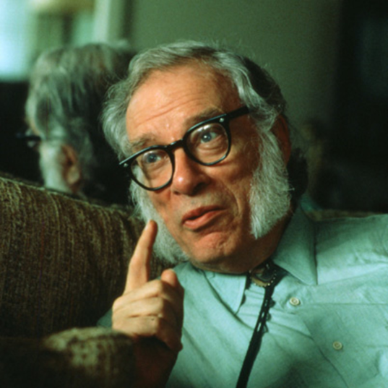
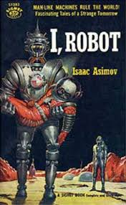

Τhe book is divided into two sections,
energy
body.
In order to accomplish its goal, the book starts with discussions about energy and how these can be used to single out human from other living systems, or even living systems from non-living matter, what differentiates a rock from an oyster.

Slide 3
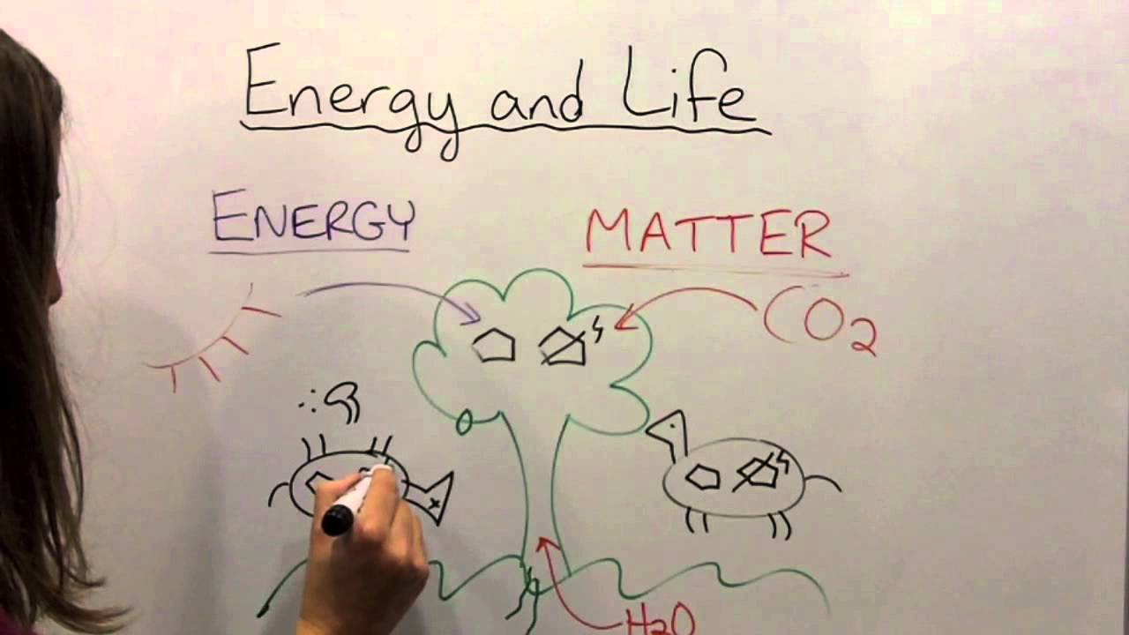
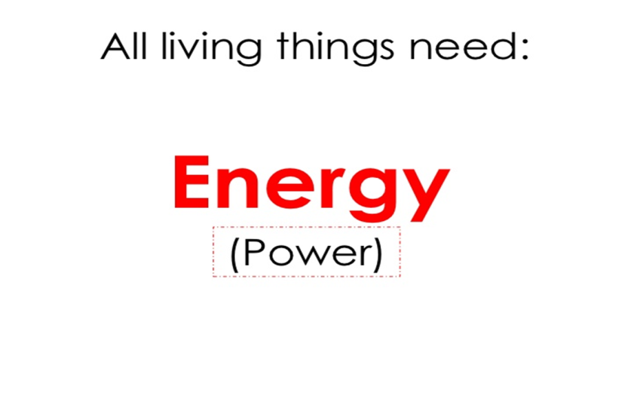
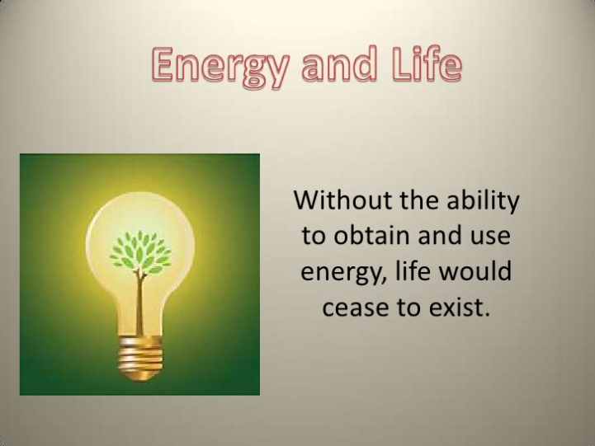
ΤΙ ΕΙΝΑΙ ΖΩΗ?

Slide 4
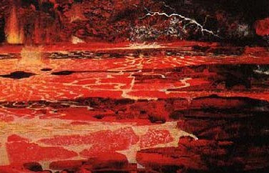
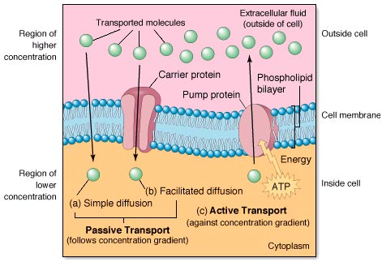
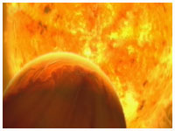
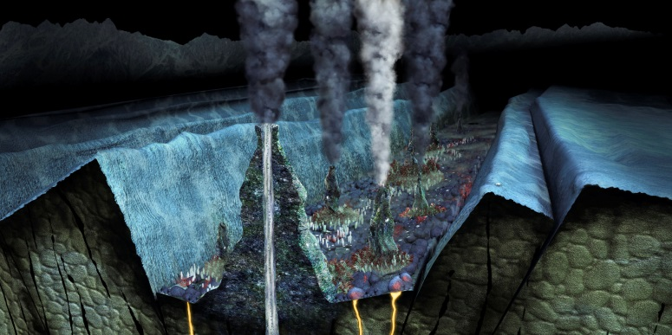
ΤΙ ΕΙΝΑΙ ΖΩΗ??

Slide 5
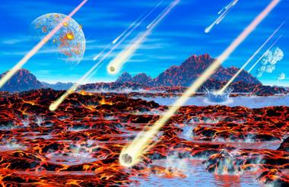
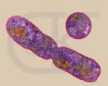
Αγενής Αναπαραγωγή-Σύζευξη
Βακτήρια
Η πρώτη μορφή “σεξουαλικής αναπαραγωγής”
1+1’=1’’+1
Γενετικός ανασυνδυασμός
Ο δότης (F+) εισάγει χρωμοσωμιακό υλικό στο λήπτη (F-).
Πρωτοκαρυωτικά κύτταρα, υπάρχουν από 3.800 εκατομμύρια χρόνια
Από τη προκάμβρια εποχή, η ζωή πέρασε στην αερόβια φάση. Η φωτοσυνθετική δραστηριότητα των Κυανοβακτηριδίων, (3.5-2.5 δισεκατομμύρια έτη πριν), οδήγησε στη μετάπτωση τού χαρακτήρα της ατμόσφαιρας σε οξειδωτικό, οδηγώντας σε θάνατο τούς αναερόβιους οργανισμούς.

Slide 6
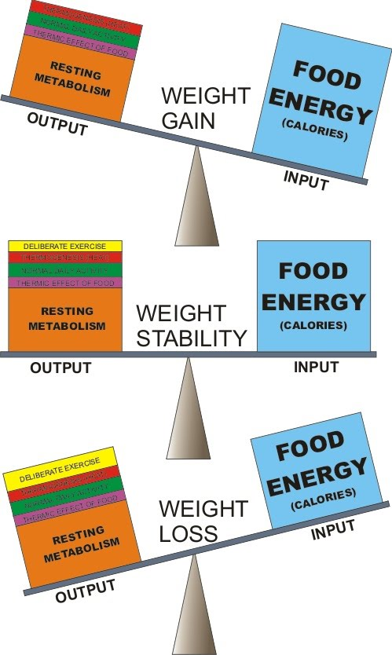


Slide 7
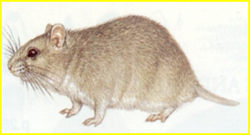
ΑΝΑΠΑΡΑΓΩΓΗ = ΕΝΕΡΓΟΒΟΡΟΣ
Εδαφική κυριαρχία, ερωτοτροπία, ερωτική συνεύρεση, μητρική φροντίδα
H διατήρηση σταθερού ισοζυγίου ενέργειας αποτελεί απαραίτητη προϋπόθεση για την ευόδωση της ικανότητας αναπαραγωγής
Η σταδιακή ανάπτυξη της ικανότητας αποθήκευσης σημαντικών ποσοτήτων ενέργειας στον λιπώδη ιστό επέτρεψε τη «σπατάλη» ενέργειας για την ολοκλήρωση της διαδικασίας αναπαραγωγής

Slide 8
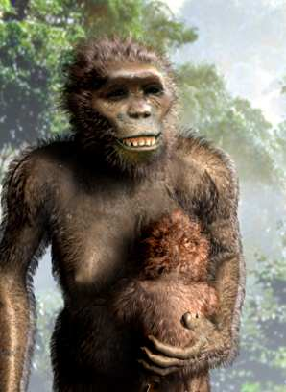
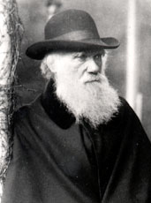
Charles Darwin
The origin of Species
“hard living retards
the period at
which animals conceive”

Slide 9
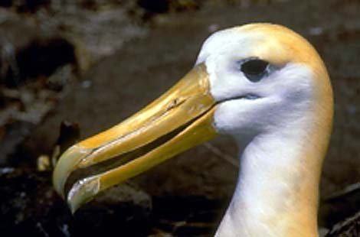
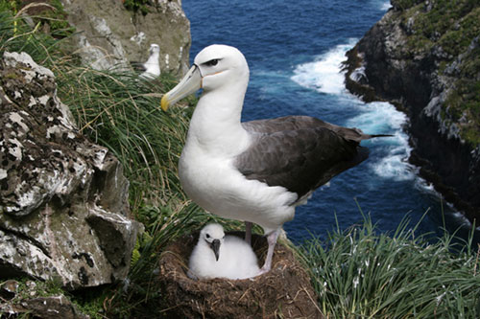
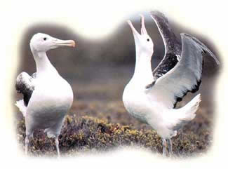
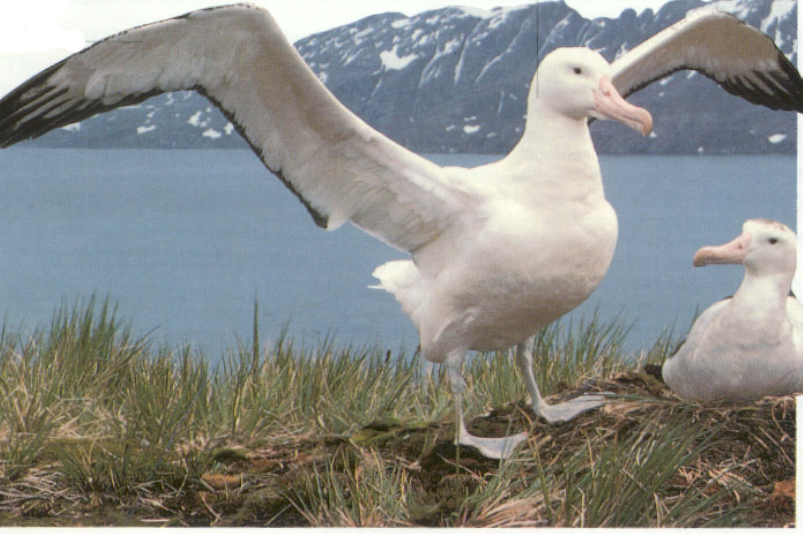
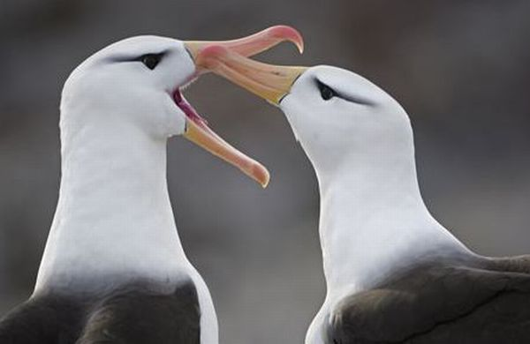
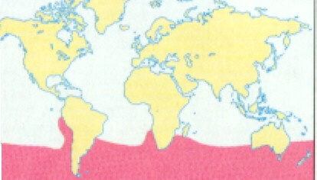
Αναπαραγωγή και διαθεσιμότητα ενέργειας
Τα άλμπατρος του Ατλαντικού

Slide 10
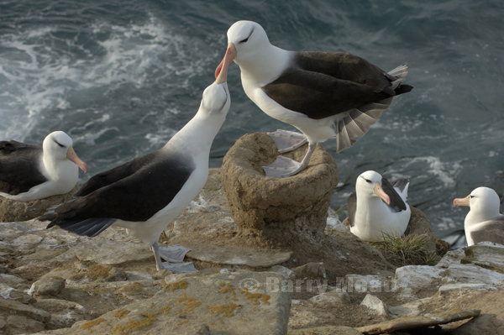
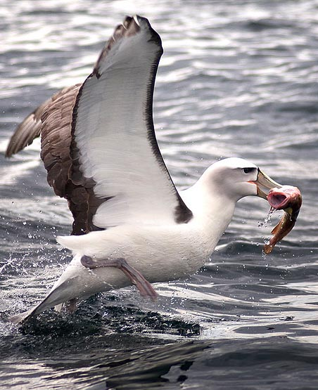
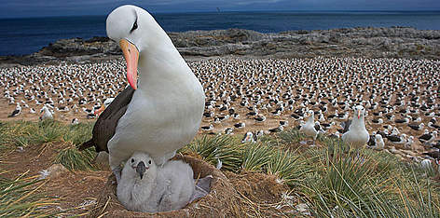
Φωτοπεριοδικότητα και διαθεσιμότητα ενέργειας
Τα άλμπατρος του Ατλαντικού

Slide 11

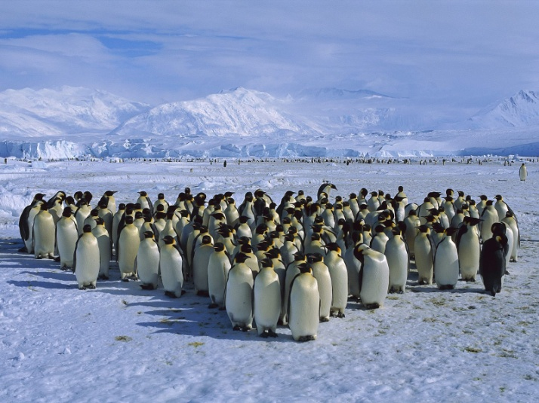
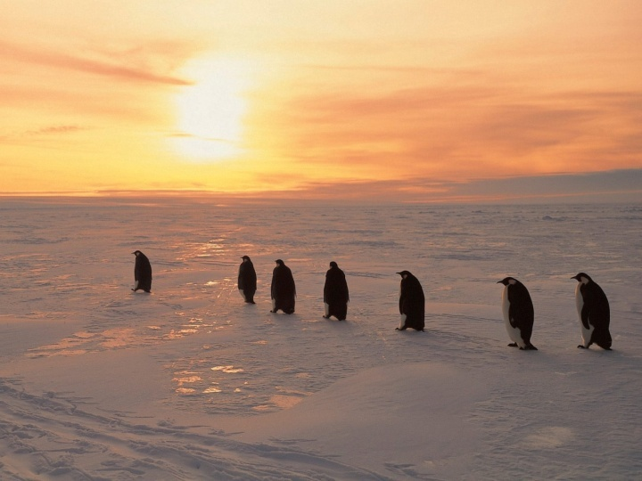
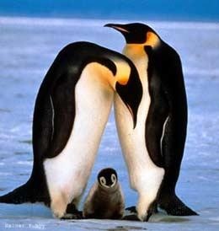
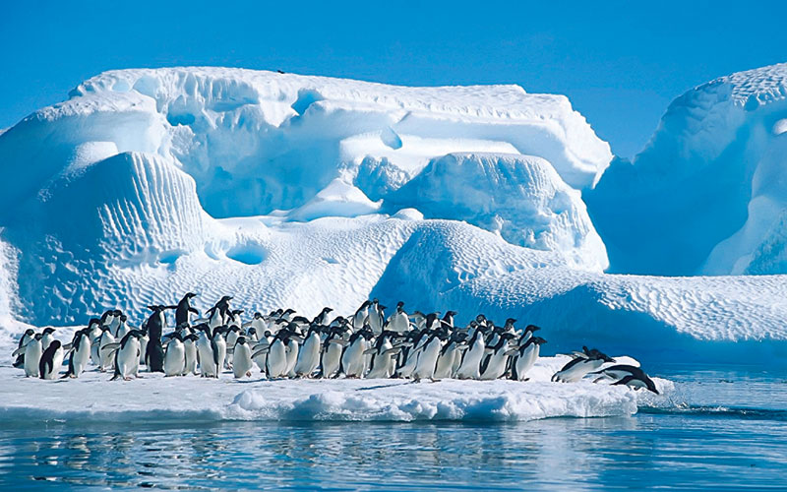
Φωτοπεριοδικότητα και διαθεσιμότητα ενέργειας
Η πορεία των πιγκουίνων

Slide 12
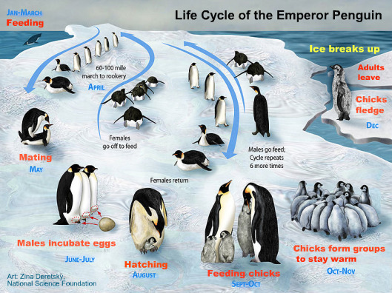
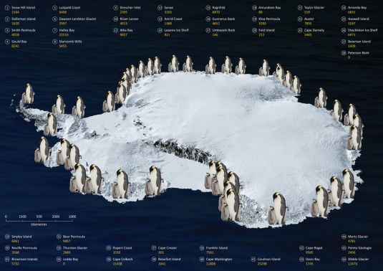
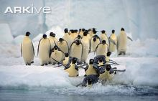
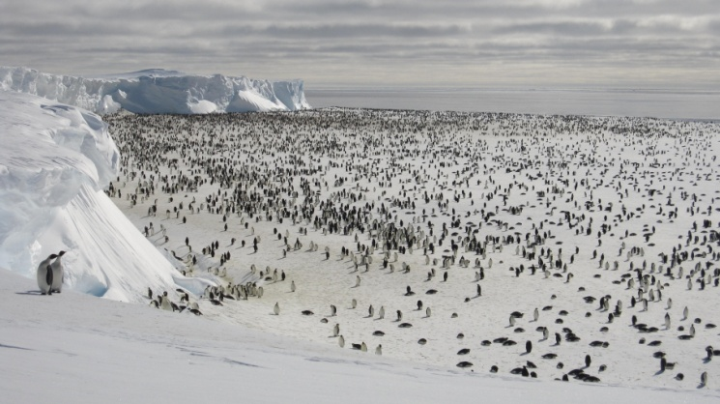
Αναπαραγωγή και διαθεσιμότητα ενέργειας
Η πορεία των πιγκουίνων

Slide 13
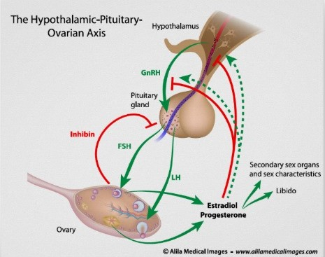
ΑΞΟΝΑΣ ΥΠΟΘΑΛΑΜΟΣ-ΥΠΟΦΥΣΗ-ΩΟΘΗΚΗ

Slide 14
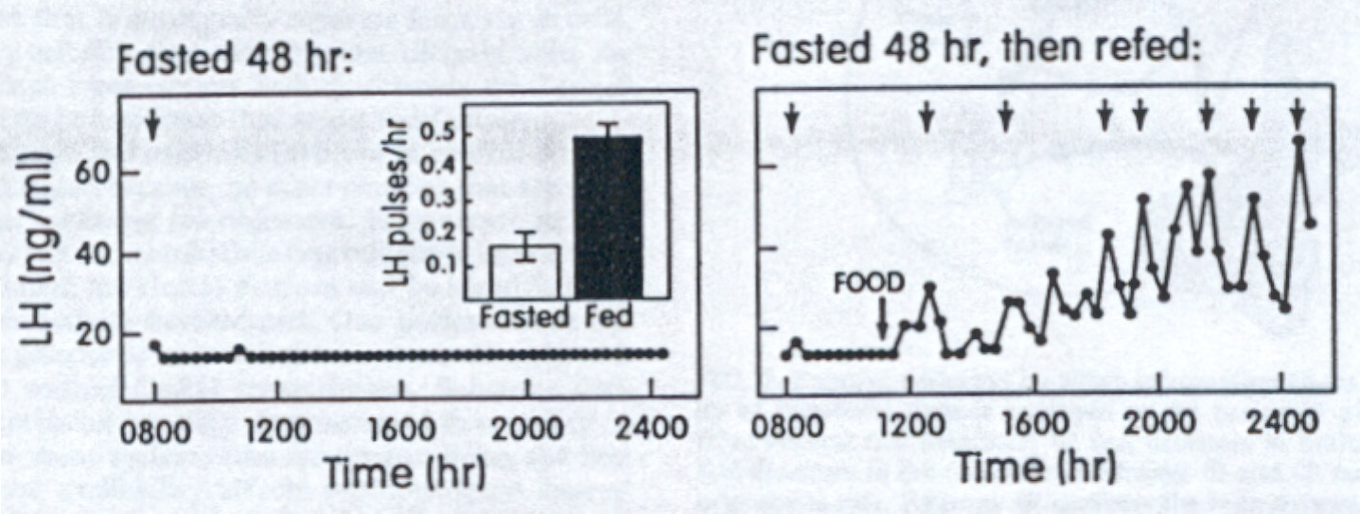
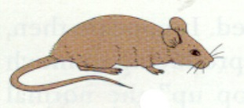
Ενεργειακό ισοζύγιο και ο άξονας Υποθάλαμος-Υπόφυση-Γονάδες
Δράση στην έκκριση της GnRH

Slide 15

Ενεργειακό ισοζύγιο και ο άξονας Υποθάλαμος-Υπόφυση-Γονάδες
Δράση στην ευαισθησία των γοναδοτροφινών στη GnRH
Η θεραπεία με κατά ώσεις χορήγηση GnRH επαναφέρει τη κατά ώσεις έκκριση της LH σε συνθήκες αρνητικού ενεργειακού ισοζυγίου, αλλά απαιτούνται δόσεις μεγαλύτερες του φυσιολογικού
Μείωση της ευαισθησίας των υποφυσιακών γοναδοτροφινών σε συνθήκες στέρησης τροφής παρατηρείται στα μικρότερα θηλαστικά

Slide 16
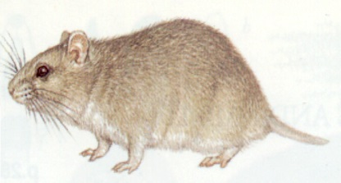
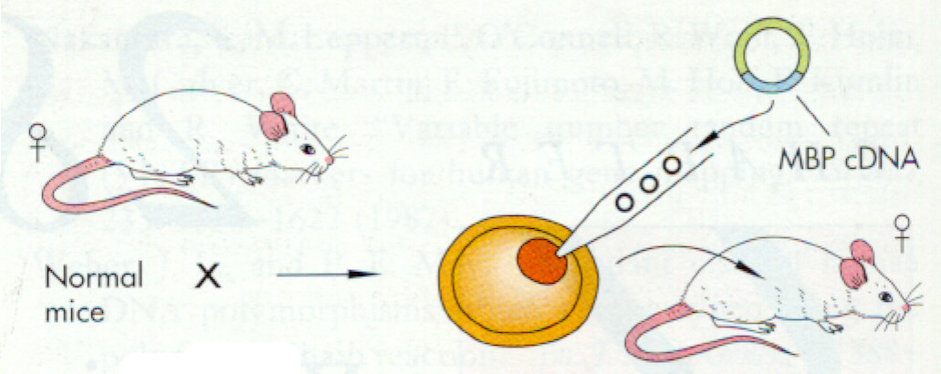
Οίστρος και στέρηση τροφής
Η χορήγηση μεγάλων δόσεων οιστρογόνων
σε ωοθηκεκτομηθέντα χοιρίδια
επαναφέρει τη λόρδωση παρά τη στέρηση τροφής.
Τα επίπεδα κυκλοφορούντων οιστρογόνων
που απαιτούνται είναι πολύ υψηλότερα
από αυτά που παρατηρούνται στο φυσιολογικό οίστρο
γεγονός που υποδηλώνει ότι η στέρηση τροφής
προκαλεί μερική νευρική απευαισθητοποίηση
στη δράση των οιστρογόνων

Slide 17
Άσκηση και Αναπαραγωγή
απώλεια – χαμηλό ΒΣ
έντονο stress
εντατική φυσική άσκηση

Slide 18
Ο ΛΙΠΩΔΗΣ ΙΣΤΟΣ ΩΣ ΡΥΘΜΙΣΤΗΣ ΤΗΣ ΓΥΝΑΙΚΕΙΑΣ ΑΝΑΠΑΡΑΓΩΓΙΚΗΣ ΛΕΙΤΟΥΡΓΙΑΣ
ΕΠΑΡΚΕΙΑ ΕΝΕΡΓΕΙΑΣ
Περίσσευμα αποθεμάτων για αναπαραγωγική διαδικασία (εγκυμοσύνη, γαλουχία κλπ)
ΑΝΕΠΑΡΚΕΙΑ ΕΝΕΡΓΕΙΑΣ
Προφύλαξη αποθεμάτων με πρωταρχικό σκοπό την επιβίωση – αναστολή αναπαραγωγής
Αμηνόρροια = μηχανισμός προσαρμογής, ώστε να εμποδιστεί εγκυμοσύνη που δεν μπορεί να έλθει εις πέρας
Rose E Frisch, Harvard Centre for population studies
Trends in Endocrinology and Metabolism 1991, vol2 No5

Slide 19
Ο ΛΙΠΩΔΗΣ ΙΣΤΟΣ ΩΣ ΡΥΘΜΙΣΤΗΣ ΤΗΣ ΓΥΝΑΙΚΕΙΑΣ ΑΝΑΠΑΡΑΓΩΓΙΚΗΣ ΛΕΙΤΟΥΡΓΙΑΣ
≈ 22% λίπους είναι απαραίτητο για ωορρηξία (“critical mass”)
16 Κg αποθήκες = 144.000kcal
Κάλυψη εγκυμοσύνης: 50.000kcal και 3μηνη γαλουχία 1000kcal/d
20 ετών γυναίκα 165εκ, χρειάζεται να είναι min 49 κιλά για να έχει κύκλο
ΣΗΜΑΣΙΑ ΛΙΠΩΔΟΥΣ ΙΣΤΟΥ
Εξωγοναδική πηγή δραστικών και ελευθέρων οιστρογόνων (1/3)
Αποθήκη στεροειδών ορμονών
ΜΕΙΩΣΗ ΛΙΠΟΥΣ → ΑΡΝΗΤΙΚΗ ΡΥΘΜΙΣΗ ΥΠΟΘΑΛΑΜΟΥ ΟΣΟΝ ΑΦΟΡΑ ΤΗΝ ΕΚΚΡΙΣΗ GnRH → ΑΜΗΝΟΡΡΟΙΑ
Rose E Frisch, Harvard Centre for population studies
Trends in Endocrinology and Metabolism 1991, vol2 No5

Slide 20
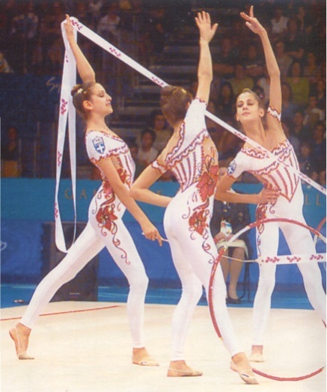
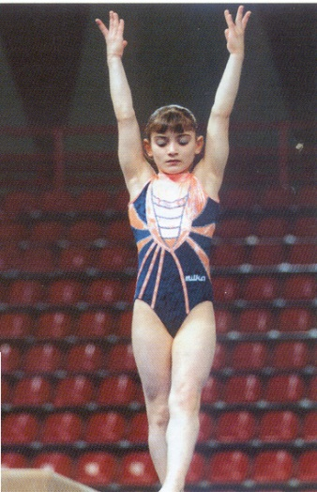
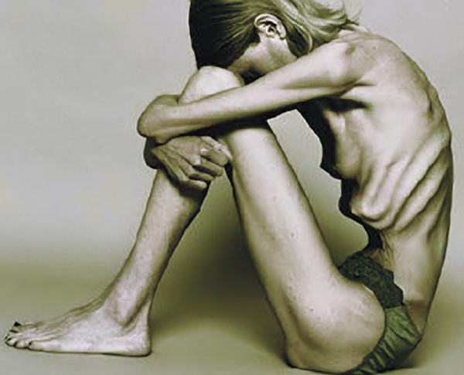
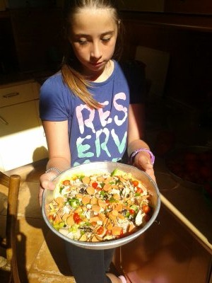
Energy deprivation states
Physical
STRESS
Mental
STRESS
Rhythmic gymnasts
Artistic gymnasts
Anorexia nervosa
Normal controls
Low Energy Input
High Energy Output
Very Low Energy Input
Normal Energy Input and output

Slide 21


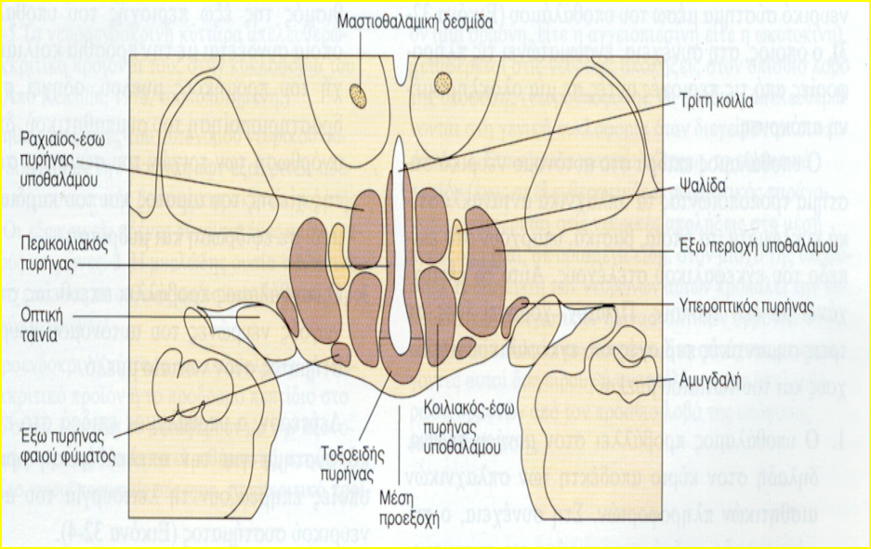
ΥΠΟΘΑΛΑΜΟΣ ΚΑΙ ΕΛΕΓΧΟΣ ΤΗΣ ΟΡΕΞΗΣ
Κέντρο κορεσμού
Μεσοκοιλιακός πυρήνας (VMN)
Κέντρο πείνας
Πλάγιος υποθάλαμος (LHA)
Λεπτίνη
Γκρελίνη
Διέγερση / Αναστολή ορεξιογόνων και ανορεξιογόνων νευροπεπτιδίων

Slide 22
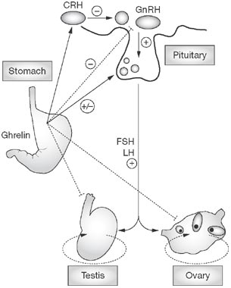
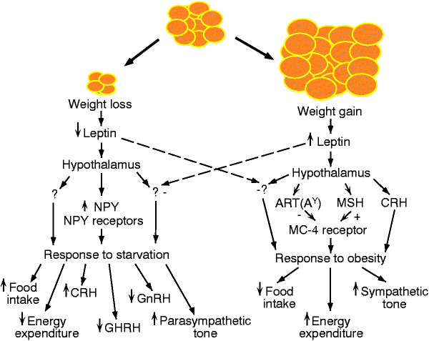
ΑΛΛΗΛΕΠΙΔΡΑΣΗ ΛΙΠΩΔΟΥΣ ΙΣΤΟΥ - ΥΠΟΘΑΛΑΜΟΥ
Λεπτίνη = σήμα κορεσμού
(-) NPY, AgrP / (+) a-MSH, POMC
Γκρελίνη = σήμα πείνας
(+) NPY, AgrP / (-) a-MSH, POMC

Slide 23
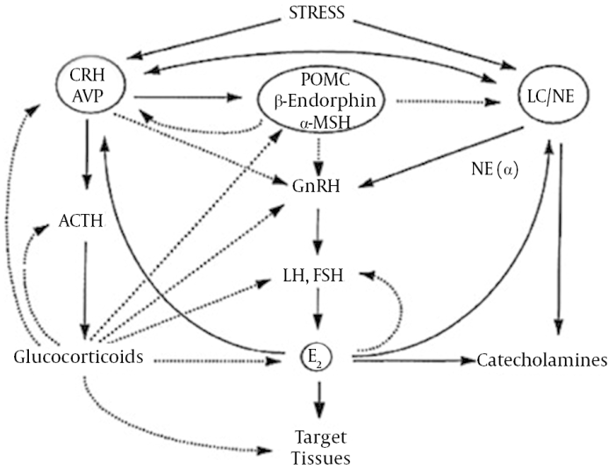
STRESS ΚΑΙ ΥΠΟΘΑΛΑΜΟΣ
ΣΝΣ & ΑΞΟΝΑΣ ΥΥΕ → Συνδυαστικές κατασταλτικές δράσεις σε πολλαπλά σημεία του αναπαραγωγικού άξονα

Slide 24
ΑΜΗΝΟΡΡΟΙΑ ΑΣΚΗΣΗΣ

Slide 25
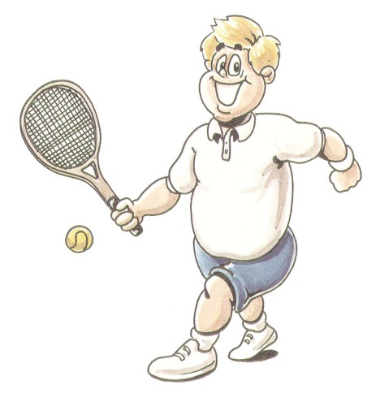
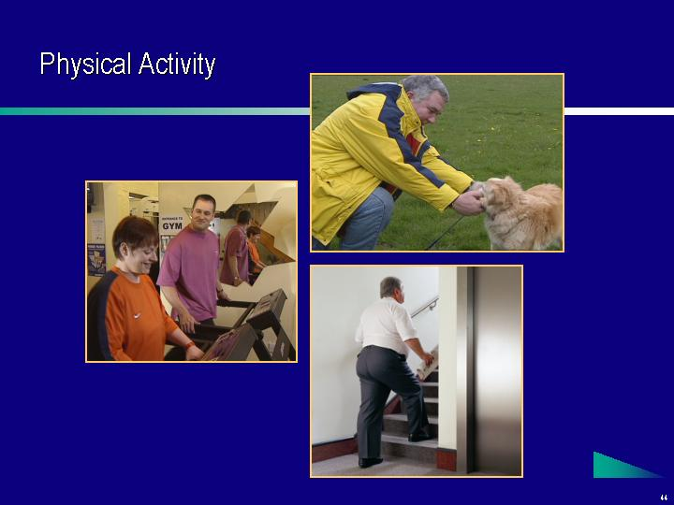
Άσκηση
Ορισμός: ως «φυσική δραστηριότητα ή άσκηση» ορίζεται κάθε ρυθμική δραστηριότητα που αυξάνει τον καρδιακό ρυθμό, με τη χρήση μιας μεγάλης ομάδας μυών ή με τη συγχρονισμένη λειτουργία πολλών ομάδων μυών.
WHO
Αερόβια: Οξείδωση της γλυκόζης και ελεύθερων λιπαρών οξέων μέσω του κύκλου του Krebs. Άσκήση αντοχής, όπως περπάτημα, τρέξιμο, κολύμβηση, κ.λπ.
Αναερόβια: Γλυκογονόλυση, γλυκόλυση και παραγωγή γαλακτικού οξέος. Άσκηση αντίστασης ή μυϊκής διάτασης (άρση βαρών)
Notes:
Αερόβια άσκηση, όπου η ενέργεια που καταναλώνεται αφορά οξείδωση της γλυκόζης και ελεύθερων λιπαρών οξέων (Ε.Λ.Ο.) μέσω του κύκλου του Krebs.
Αναερόβια άσκηση: η ενέργεια που καταναλώνεται αφορά γλυκογονόλυση, γλυκόλυση και παραγωγή γαλακτικού οξέος.

Slide 26
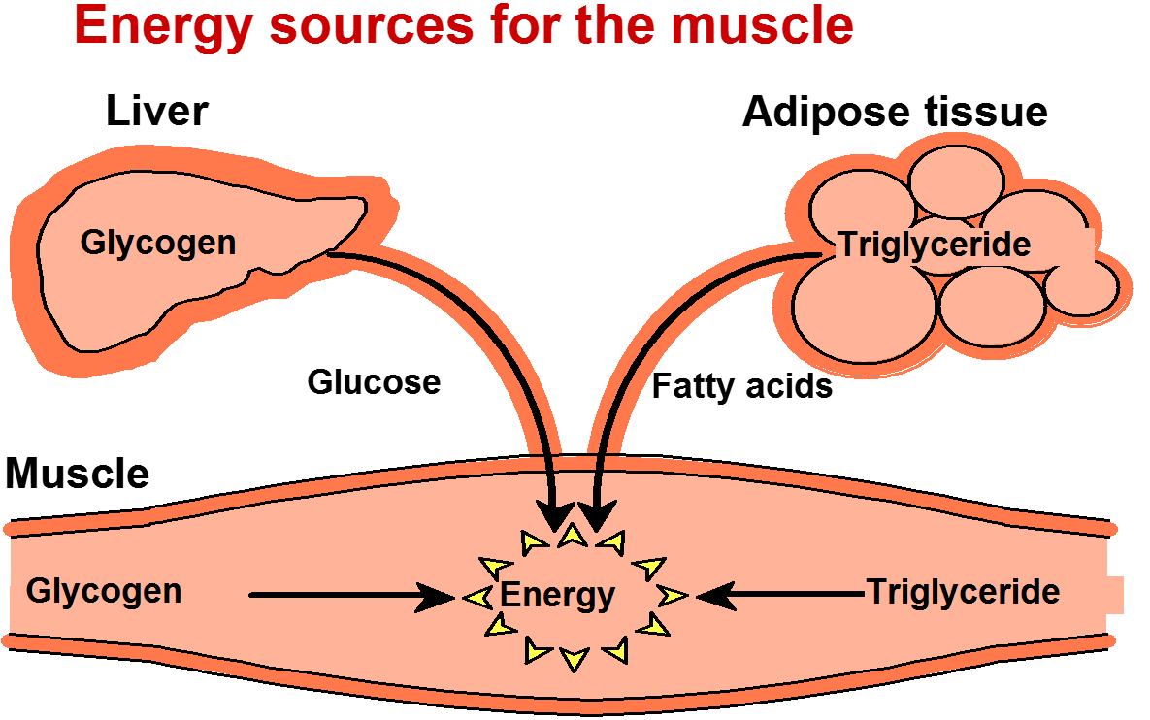
Βασικά σημεία: Αερόβιος Μεταβολισμός
κύρια πηγή ενέργειας σε παρατεταμένη άσκηση
κύρια καύσιμα: λίπος & υδατάνθρακες, με μικρή συμβολή από πρωτεΐνες (~5% of total energy)
Υδατάνθρακες: μυικό & ηπατικό γλυκογόνο
Λίπος: τριγλυκερίδια στον λιπώδη ιστό, με μικρές ποσότητες τριγλυκεριδίων στους μυς

Slide 27
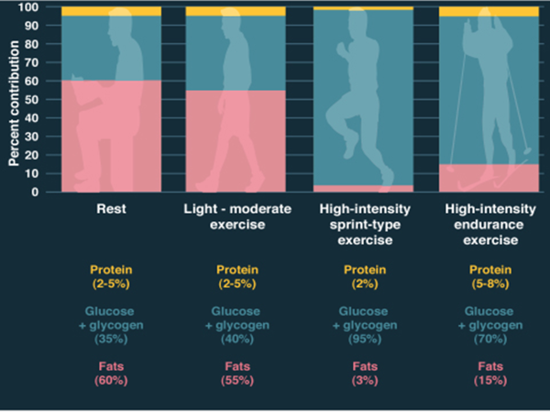
Βασικά σημεία: Αερόβιος Μεταβολισμός
Eξάντληση του μυικού γλυκογόνου στην άσκηση: αιτία κόπωσης στην παρατεταμένη άσκηση.
Η διατροφή επηρεάζει την αποθήκευση γλυκογόνου
Τα επίπεδα μυϊκού γλυκογόνου πριν την άσκηση επηρεάζουν την ικανότητα άσκησης.

Slide 28
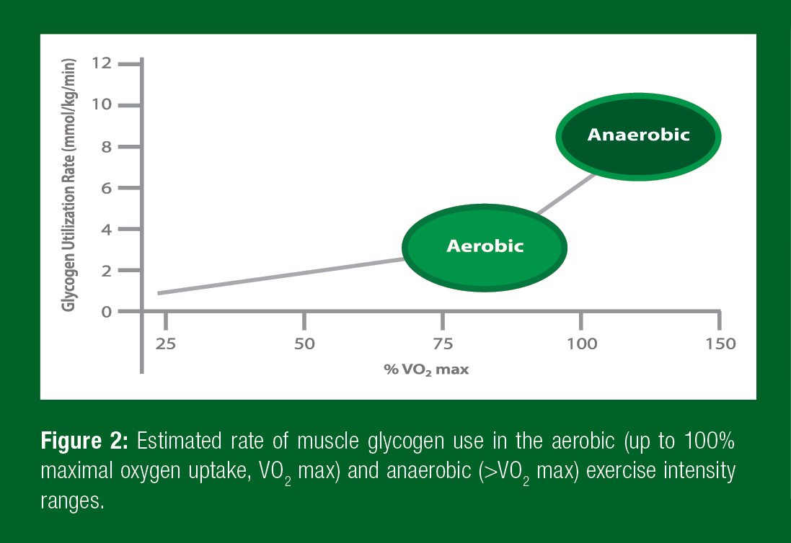
Βασικά σημεία: Αναερόβιος Μεταβολισμός
Κυριαρχεί στην έναρξη της άσκησης & στην άσκηση υψηλής έντασης
Οι αναερόβιοι μηχανισμοί για την ανασύνθεση ΑΤΡ έχουν ένα δυναμικό υψηλής ισχύος, αλλά χαμηλή χωρητικότητα (low capacity)
Η μεταβολική αντίδραση (response) στην άσκηση υπαγορεύεται από την παροχή ενέργειας ( energy demand)

Slide 29

Διατροφικοί παράγοντες που σχετίζονται με την κόπωση
Εξάντληση του γλυκογόνου
Υπογλυκαιμία
Εξάντληση φωσφοκρεατίνης
Μείωση του pH
Ηλεκτρολυτική ανισορροπία (Αφυδάτωση, υπονατριαιμία)
Γαστρεντερική δυσφορία και αναστάτωση

Slide 30

ΑΘΛΗΤΙΣΜΟΣ
Low
Energy
Input
High
Energy
Output
STRESS

Slide 31


ΑΜΗΝΟΡΡΟΙΑ ΑΣΚΗΣΗΣ
6-79% αθλητριών εμφανίζουν διαταραχές αναπαραγωγής
Συγκεκριμένα σπορ «υψηλού κινδύνου»: τένις, δρόμοι, κολύμβηση, γυμναστική
Ευρύ φάσμα κλινικής εικόνας (καθυστέρηση εμμηναρχής/ 1παθής αμηνόρροια, ωχρινική ανεπάρκεια, ανωοθυλακιορρηξία, 2παθής αμηνόρροια)

Slide 32

ΑΜΗΝΟΡΡΟΙΑ ΑΣΚΗΣΗΣ - ΜΗΧΑΝΙΣΜΟΙ

Slide 33

ΑΜΗΝΟΡΡΟΙΑ ΑΣΚΗΣΗΣ – ΕΝΗΒΩΣΗ
ΓΥΜΝΑΣΤΡΙΕΣ
Επιμήκυνση προεφηβικού σταδίου
Καθυστέρηση ανάπτυξης 2γενών χαρακτηριστικών φύλου
Φυσιολογικού ρυθμού αλλά καθυστερημένη ενήβωση
Συσχέτιση με την οστική και όχι τη χρονολογική ηλικία
Georgopoulos NΑ et al, JCEM 1999;84: 4525-4530

Slide 34


ΑΜΗΝΟΡΡΟΙΑ ΑΣΚΗΣΗΣ – ΕΝΗΒΩΣΗ
ΓΥΜΝΑΣΤΡΙΕΣ
Εφήβαιο
Μαστός
Georgopoulos NΑ et al, JCEM 1999;84: 4525-4530

Slide 35



ΑΜΗΝΟΡΡΟΙΑ ΑΣΚΗΣΗΣ - ΕΜΜΗΝΑΡΧΗ
Baxter-Jones ADG et al, Annals Hum Biol 1994;21: 407-415

Slide 36



ΑΜΗΝΟΡΡΟΙΑ ΑΣΚΗΣΗΣ - ΕΜΜΗΝΑΡΧΗ
Ηλικία εμμηναρχής πρωταθλητριών ρυθμικής γυμναστικής – Σύγκριση με τις μητέρες και τις αδελφές τους
 | Αθλήτριες | Μητέρες αθλητριών | Αδελφές αθλητριών
Eμμηναρχή | 14.3±1.5 | 13.7±1.5 | 13.7±1.5
p | - | 0.008 | 0.05
Georgopoulos NA et al, JCEM 2001;86: 5159-5164

Slide 37

ΑΜΗΝΟΡΡΟΙΑ ΑΣΚΗΣΗΣ - ΕΜΜΗΝΑΡΧΗ
Εμμηναρχή αθλητριών ρυθμικής και ενόργανης γυμναστικής - Συσχετίσεις
 | r | p | r | p
 | Rhythmic |  | Artistic
Σωματικό λίπος | - 0.36 | <0.001 | - 0.28 | 0.002
Βάρος SDS | - 0.09 | 0.45 | - 0.23 | 0.030
BMI | - 0.02 | 0.70 | - 0.42 | 0.036
Georgopoulos NΑ et al, JCEM 1999;87: 3169-3173

Slide 38


ΑΜΗΝΟΡΡΟΙΑ ΑΣΚΗΣΗΣ - ΠΑΘΟΦΥΣΙΟΛΟΓΙΑ
ΕΚΚΡΙΣΗ LH (GnRH)
Loucks AB et al, JCEM 1989;68: 402-411

Slide 39
ΑΜΗΝΟΡΡΟΙΑ ΑΣΚΗΣΗΣ - ΠΑΘΟΦΥΣΙΟΛΟΓΙΑ
ΑΡΝΗΤΙΚΟ ΕΝΕΡΓΕΙΑΚΟ ΙΣΟΖΥΓΙΟ = ΚΕΝΤΡΙΚΟΣ ΡΟΛΟΣ
Η ΑΣΚΗΣΗ ΔΕΝ ΕΧΕΙ ΕΓΓΕΝΗ ΑΡΝΗΤΙΚΗ ΕΠΙΠΤΩΣΗ ΣΤΗ ΛΕΙΤΟΥΡΓΙΑ ΤΟΥ ΑΝΑΠΑΡΑΓΩΓΙΚΟΥ ΣΥΣΤΗΜΑΤΟΣ
ΑΠΟΚΑΤΑΣΤΑΣΗ ΕΡ ΜΕ ΘΕΡΜΙΔΙΚΗ ΑΝΑΠΛΗΡΩΣΗ ΜΟΝΟ
ΔΙΑΜΕΣΟΛΑΒΗΤΕΣ ???

Slide 40


ΑΜΗΝΟΡΡΟΙΑ ΑΣΚΗΣΗΣ – ΕΝΕΡΓΕΙΑΚΗ ΠΡΟΣΛΗΨΗ (Kcal/kg lean body mass)
←Ισορροπημένη
↓ Ανεπαρκής
min

Slide 41







ΑΜΗΝΟΡΡΟΙΑ ΑΣΚΗΣΗΣ - ΠΑΘΟΦΥΣΙΟΛΟΓΙΑ
ΛΕΠΤΙΝΗ
PVN
υποθάλαμος
DMH
ορεξίνες
VMH
NPY/
AgRP
POMC
ARC
ΓΚΡΕΛΙΝΗ
υπόφυση
ΛΕΠΤΙΝΗ
(+)
(-)
Αιματεγκεφαλικός φραγμός
(+)
(-)

Slide 42

ΑΜΗΝΟΡΡΟΙΑ ΑΣΚΗΣΗΣ – ΧΟΡΗΓΗΣΗ ΛΕΠΤΙΝΗΣ
Welt CK et al, NEJM 2004;351: 987-997

Slide 43

ΑΜΗΝΟΡΡΟΙΑ ΑΣΚΗΣΗΣ – ΧΟΡΗΓΗΣΗ ΛΕΠΤΙΝΗΣ
Welt CK et al, NEJM 2004;351: 987-997

Slide 44
ΑΜΗΝΟΡΡΟΙΑ ΑΣΚΗΣΗΣ – ΛΙΠΟΚΙΝΕΣ
Αντιπονεκτίνη
Αυξημένη αντιπονεκτίνη στο σάλιο (p<0.05)σε αθλήτριες Ρυθμικής Γυμναστικής
Roupas ND, et al 2012

Slide 45

ΑΜΗΝΟΡΡΟΙΑ ΑΣΚΗΣΗΣ - ΤΡΟΠΟΠΟΙΗΤΕΣ
Βέλτιστος σωματότυπος αθλήματος
Ειδικές συνθήκες & απαιτήσεις
Ηλικία έναρξης εντατικής άσκησης

Slide 46


ΑΜΗΝΟΡΡΟΙΑ ΑΣΚΗΣΗΣ - ΤΡΟΠΟΠΟΙΗΤΕΣ
Δρομείς
Frisch RE et al, JAMA 1981;246: 1559-1563

Slide 47

ΟΡΜΟΝΙΚΟ ΠΡΟΦΙΛ ΑΜΗΝΟΡΡΟΙΚΩΝ ΑΘΛΗΤΡΙΩΝ
χαμηλή γλυκόζη
χαμηλή ινσουλίνη
αυξημένη GH
χαμηλό IGF-1
χαμηλή T3
αυξημένη κορτιζόλη
Loucks AB et al, Trends 2004;16: 467-471

Slide 48



ΑΜΗΝΟΡΡΟΙΑ ΑΣΚΗΣΗΣ - ΕΠΙΠΤΩΣΕΙΣ
The female athlete triad
Δευτεροπαθής αμηνόρροια/ολιγομηνόρροια
Διαταραχές όρεξης
Οστεοπενία/οστεοπόρωση

Slide 49
ΑΜΗΝΟΡΡΟΙΑ ΑΣΚΗΣΗΣ
ΑΝΤΙΜΕΤΩΠΙΣΗ

Slide 50

ΑΜΗΝΟΡΡΟΙΑ ΑΣΚΗΣΗΣ - ΑΝΤΙΜΕΤΩΠΙΣΗ
ΑΠΟΚΑΤΑΣΤΑΣΗ ΕΝΕΡΓΕΙΑΚΟΥ ΙΣΟΖΥΓΙΟΥ
- συχνά επαρκεί από μόνη της
- ↑ θερμιδικής πρόσληψης (> 30 kcal/kg FFM)
- ↓έντασης άσκησης
ΒΑΡΙΕΣ ΠΕΡΙΠΤΩΣΕΙΣ ΠΑΡΑΤΕΤΑΜΕΝΗΣ ΑΜΗΝΟΡΡΟΙΑΣ → αντισυλληπτικά / ΘΟΥ

Slide 51
ΘΕΡΑΠΕΙΑ ΥΠΟΓΟΝΑΔΙΣΜΟΥ
Αναλόγως βαρύτητας
Κυκλική θεραπεία με προγεσταγόνο (π.χ. μεδροξυπρογεστερόνη 10-12 ημέρες το μήνα) – ήπιες περιπτώσεις με υπολειπόμενη οιστρογονική δράση
Επίμονη αμηνόρροια > 1 έτος: Υποοιστρογονικό περιβάλλον με αυξημένο κίνδυνο για ↓ BMD – οστεοπόρωση → αντισυλληπτικά δισκία / ΘΟΥ
Προτιμάται η ΘΟΥ

Slide 52
Αντισυλληπτικά ή διαδερμική ΘΟΥ;
Administration of Oral Contraceptives (OC) assume that a resumption of menses increases and protects BMD.
We found no evidence that the use of OCs will significantly increase BMD in women with AN.
Bisphosphonates and transdermal estrogen patches significantly increased BMD in women with AN.
Robinson L, et al.
Pharmacological treatment options for low Bone Mineral Density and secondary osteoporosis in Anorexia Nervosa: A systematic review of the literature
Journal of Psychosomatic Research, Volume 98, July 2017, Pages 87-97

Slide 53


ΑΠΟΚΑΤΑΣΤΑΣΗ ΕΝΕΡΓΕΙΑΚΟΥ ΙΣΟΖΥΓΙΟΥ

Slide 54


Παραδοσιακό μοντέλο Ενεργειακού ισοζυγίου
Η κατανάλωση τροφής είναι ο συμπεριφορικός μηχανισμός που αποσκοπεί στην εξασφάλιση ενεργειακού ισοζυγίου μεταξύ πρόσληψης και δαπάνης.

Slide 55

Νέο μοντέλο ενεργειακού ισοζυγίου
Dan Bernadot

Slide 56

Ενεργειακό ισοζύγιο 24ώρου
Dan Bernadot

Slide 57

Ενεργειακό ισοζύγιο 24ώρου–κανόνας+/-400 kcal
Dan Bernadot

Slide 58

Διαθεσιμότητα γλυκογόνου στον μεταβολισμό & αθλητική απόδοση
Η απόδοση αντοχής σχετίζεται με τη διαθεσιμότητα του γλυκογόνου στους μυς.
Ηπατικό γλυκογόνο χρησιμοποιείται στα αρχικά στάδια της άσκησης, αλλά η γλυκονεογένεση γίνεται πιο σημαντική σε παρατεταμένη άσκηση καθώς τα επίπεδα γλυκογόνου πέφτουν.

Slide 59

Fuel Used by Muscle (Percent of Carbohydrate)
Exercise Intensity
Fear of carbohydrate with increased focus on protein causes performance problems.
Understanding the limitations of carbohydrate storage is critical

Slide 60
Διαιτολόγιο ενεργειακού ισοζύγιου
ΠΡΙΝ: Πρωινό/σνακ 30-60min:
Πλούσιο σε CHO
Χαμηλό : λιπαρά & φυτικές ίνες, πρωτείνη (6-15γρ)
Ισοτονικό: καλά ενυδατωμένη
Ergogenic aids: καφείνη
Διατροφικά στοιχεία: αντιοξειδωτικα: Α-C-E
Αντιφλεγμονώδη:EPA-DHA
Άλλα:Fe, D, Se, Zc, Mg, σουλφαροφάνη, DIM etc.
Αfter /Προ ύπνου: 15-20 γρ πρωτείνης χαμήλα λιπαρά
ΠΡΙΝ: γεύμα 2-4ώρες:
Πλούσιο σε CHO
Χαμηλό : λιπαρά & φυτικές ίνες, πρωτείνη
Ισοτονικό: καλά ενυδατωμένη
Ergogenic aids: κinorganic nitrate
Σνακ μετά ή μεταξύ προπονήσεων:
ενυδάτωση-αναπλήρωση-αναδόμηση
0.25γρ πρωτείνης /3-4 ώρες
During : Σνακ/ισοτονικό
Συγκέντρωση: 4-6%
Σνακ: ↑GI υδατάνθρακες-30-60gr/ώρα
Επόμενες 2-4ώρες μετά: Βασικό γεύμα
υδατάνθρακες (~1γρ/κ/ΣΒ κάθε ώρα)-πρωτείνη-ισοτονικό
Μετά 1st 30 λεπτά: Σνακ/ισοτονικό
Αναπλήρωση: υδατάνθρακες- 1γρ/κ/ΣΒ, πρωτείνη (λευκίνη)-20-25γρ &
υγρά- 150%
During: Σνακ/ισοτονικό (
Σνακ: ↑GI υδατάνθρακες (κάθε 10-30 λεπτά)
Υγρά:150-250ml/15-20mins
Τζίνα Τσιχλιά

Slide 61

ΕΥΧΑΡΙΣΤΩ

